Slide 1

有效的项目管理
我思索
我成熟
我学习
我进步

Slide 2

以终为始——我们的起点
The true test of a management professional is not what you know to do, but how you behave when you don’t know what to do.
对专业管理人士的最真实的考验不是你知道该做什么，而是在你不知道该做什么时也知道该如何行动
这话真够深奥的啊，看的有点眼晕。不过仔细想想的确很有道理。
Notes:
目标确定，还需要有一步步可落实的路径。

Slide 3
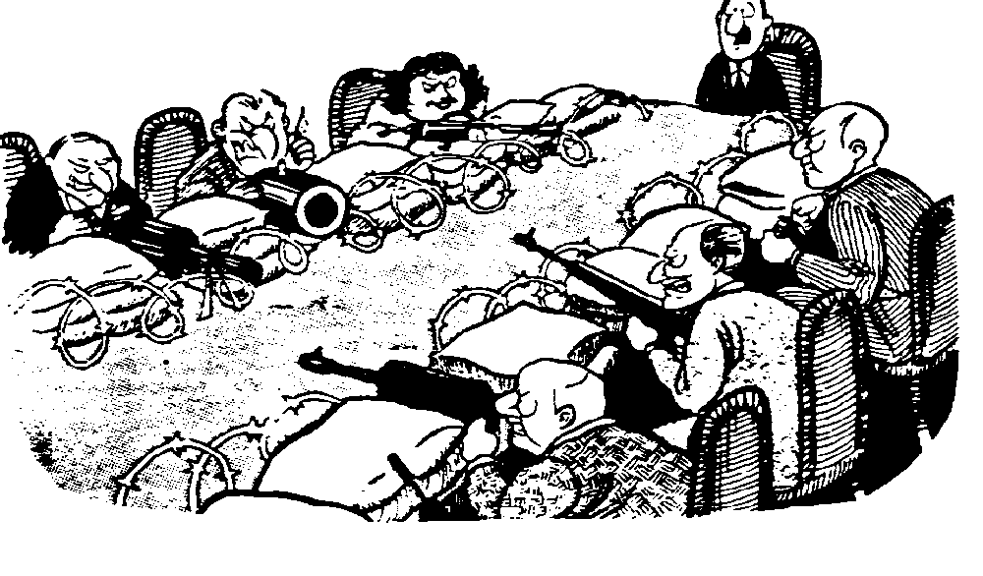
什么是”项目”?
“项目”是一个非例行的, 为达成一个目标(制造一种产品, 提供一种服务)所需要付出努力的临时性工作任务.
– 国际项目管理学院的标准定义
Notes:
PMI

Slide 4
项目的相关概念
什么是项目？
  是一个非例行的通过一段时间的努力，创造或提供一种独特的产品、服务或结果。
  A temporary endeavor undertaken to create a unique product,service, or result.
  解决一个问题；
  把握一个机遇；
  实现一个结果；
  。。。。
项目的特点
  一次性，有始有终；
  可交付成果（Deliverable）具有独特性；
  实现某个具体的目标；
  项目受到一些约束；
  项目是由人执行；
  分阶段、滚动式的管理方法；
  经常跨越组织边界；
  通过计划和控制来防止失败。

Slide 5
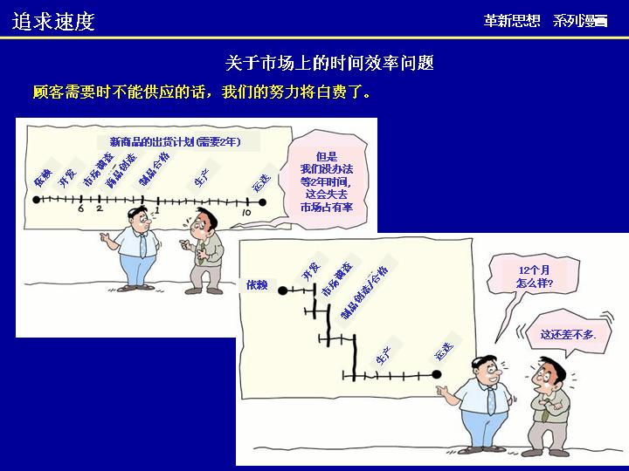
为什么要做”项目”?
效率低?

Slide 6

为什么要做”项目”?
三不管?
质量
采购
生产
开发
PMC
业务

Slide 7
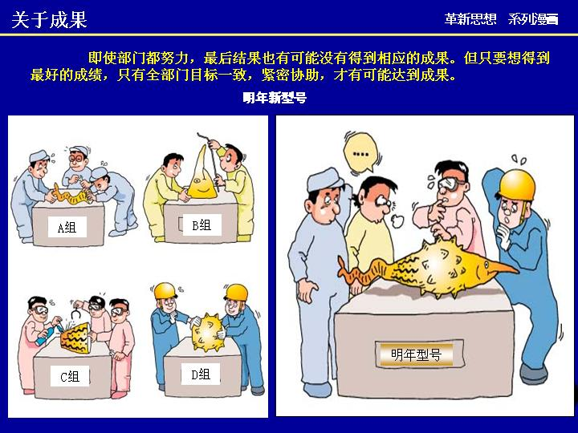
为什么要做”项目”?
成果导向差
Notes:
越来越少的项目只需要单一资源就可以成功；
越来越少的项目只需要个人，而不是一个团队就可以成功。
项目有其独特性，但是内外部环境要求我们“做一次，一次就要成功！”
需要项目管理有效的组织和协调
需要项目管理充分利用现有资源和历史经验与教训

Slide 8
”项目”和”例行工作”
例行工作
项目工作
天文台观测月亮
发射载人航天器把人送上月球
装载, 卸载集装箱
安装一个新的港口吊车系统
为员工做绩效评估
发展出一套新的员工绩效评估体系
主持月度营销例会
召开年会
例行工作和项目的主要区别在于: 工作不确定性的程度, 预算的性质, 团队的参与程度, 时间日程的可变性, 工作职责的明确性等等.
大家可以思考一下与我们的工作相关的哪些工作是例行,哪些工作是项目性工作?

Slide 9
项目与例行工作的关系
例行工作
重复的
正在进行的
重新设定目标 ，继续
项目
有始有终
开始和结束
独特的
产品或服务
由人来实施，受制于有限的资源
需要计划、实施和控制

Slide 10
举办一次招商引资大会
一次与投资商的合作谈判
可行性调研与分析
开一次专题会议
惠普与康柏机构重组
生产线产品制造
新工艺的实施
建立人员激励机制
PM培训
家庭购房
子女培养
？
考考你：
这些活动哪些是项目？
哪些不是项目？

Slide 11
项目管理的相关概念
项目管理的特点
  过程、管理系统、方法的集合；
  有效的计划和控制；
  是对项目、项目群、项目组合的管理；
  项目管理既是管理科学，也是管理艺术。
什么是项目管理
  通过使用知识、技能、工具和方法来组织、计划、实施并监控项目活动，使之满足项目需要。

Slide 12
项目管理的发展历程
1、传统项目管理的发展阶段
20世纪40年代，美国把研制第一颗原子弹的任务作为一个项目来管理，并命名为“曼哈顿计划”。在当时，项目管理着重计划和协调。
20世纪50年代后期，出现一些科学的项目管理方法，如关键路径法（CPM）和计划评估技术（PERT）。
1957年，美国杜邦公司应用应用关键路径法（CPM），将设备检修的工期从常规的125小时减至78小时，节省时间38％。
20世纪70－80年代，项目管理技术迅速遍及到世界各国。

Slide 13
项目管理的发展历程
2、现代项目管理的发展阶段
20世纪80年代以来，随着竞争的加剧、利润的走薄、成本压力的加大、产品更新换代的加快，迫使相关组织研究和开发项目管理的原理和方法。
进入90年代以后，项目管理不仅仅注重工具和方法的使用，更注重客户满意度和人力资源的有效激励等。

Slide 14
项目管理要素
项目管理要素
质量Quality
范围Scope
人
People
成本Cost
时间Time

Slide 15
项目生命周期
项目生命周期图示：
资源投入水平
中间阶段（一个或多个）
起动阶段
收尾阶段
开始
结束
时间
Notes:
项目生命周期的特点：
在项目开始时费用和人员投入水平较低，随着项目的进展逐渐增加，在项目结束时又迅速降低；
在项目开始时，成功完成项目的概率是低的，风险和不确定性也最高。随着项目的进展，完成项目的概率通常会逐步提高；
项目干系人影响项目费用和项目产品最终特性的能力最高，随着项目的进展通常会逐步降低。

Slide 16
项目管理的主要过程？？
项目管理过程可被分成5个过程组，每个过程组有一个或多个管理过程：
初始过程：识别一个项目或阶段应当开始并提交去完成；
计划过程：设计和维护一个可以工作的规划方案去实现项目所要达到的商务需要；
执行过程：协调人员和其他资源完成计划；
控制过程：通过监督和测量进展，并在必要时采取正确的动作保障项目目标的实现；
收尾过程：定型为认可形式，并清晰地结束该阶段。

Slide 17
项目管理的主要过程
准备过程
图示：过程之间的相互作用
计划过程
控制过程
执行过程
收尾过程

Slide 18
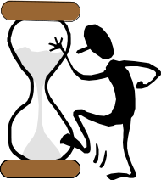





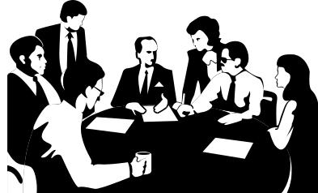

评估项目成功的指标是什么?
时间
成本
项目目标
项目实施者成就感
项目成功评价指标
项目影响者的满意度
企业的荣誉
社会责任
高层领导的满意

Slide 19
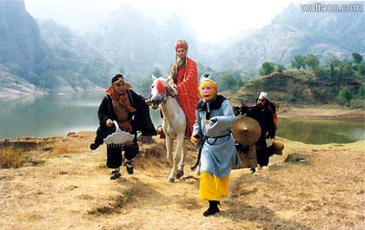
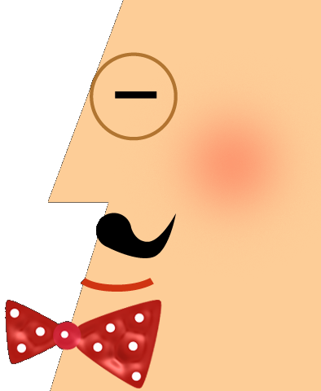

案例分析
中国古典四大名著之一的《西游记》 作者：吴承恩

Slide 20
案例背景
唐僧，俗家姓陈，法号玄奘，是唐太宗李世民时的高僧，又被人们称为“三藏法师”。玄奘是洛州人，13岁在洛阳出家，因为感到当时佛教各宗派的说教不一，于是决心到印度取经，寻根究底。贞观三年（公元629年），玄奘西出玉门关，远赴天竺国（印度）。第二年到达天竺。他首先学习印度语，然后收集各种佛教经典，学经引道，历时5年，终于成为博学的佛教高僧。
Notes:
到了明代，江苏淮安的吴承恩根据这一段真实的历史，结合他丰富的想像力，写了中国古典四大名著之一的《西游记》。

Slide 21
西天取经项目组织结构图
如来、观音、玉皇
大帝、唐太宗
观音
董事会
项目协调层次
如来
玉皇大帝
唐太宗
罗汉菩萨
各路神仙
各级官吏
唐僧
项目经理
职能部门
职能部门
孙悟空
猪八戒
沙和尚
白龙马
雇 员
雇 员
雇 员
雇 员
雇 员
雇 员
雇 员
雇 员
雇 员
雇 员
雇 员
雇 员

Slide 22
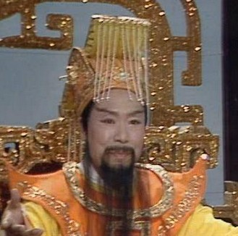
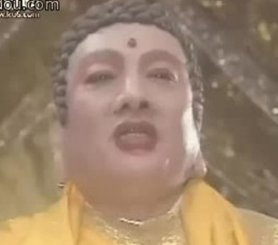
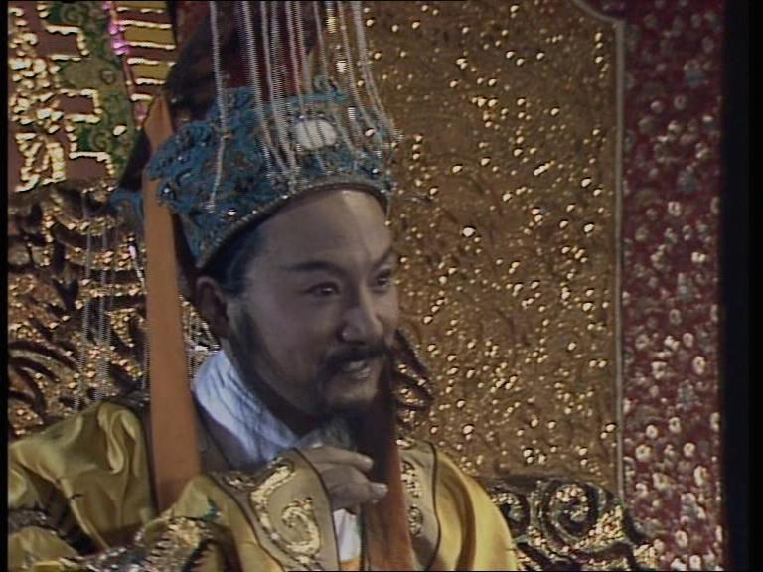
一、项目经理的挑选和项目团队的组建
唐僧是由玉帝、如来和唐太宗等成员所组成的董事会聘任的项目经理。

Slide 23
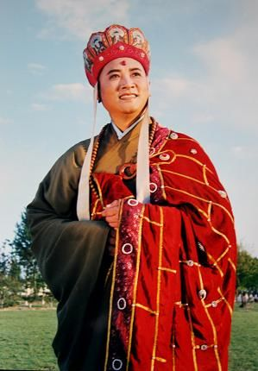
一、项目经理的挑选和项目团队的组建
唐僧出身知识分子家庭，历史清白，又经过严格的组织考察才获得这一职位。为完成唐王李世民和观音菩萨下达的西天取经的任务，唐僧招募了孙悟空、猪八戒、沙和尚三个下属（算上白龙马是四个）组成取经团队。

Slide 24
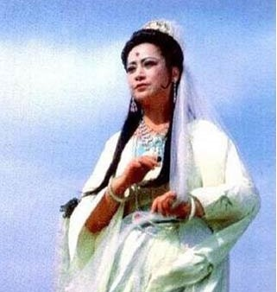
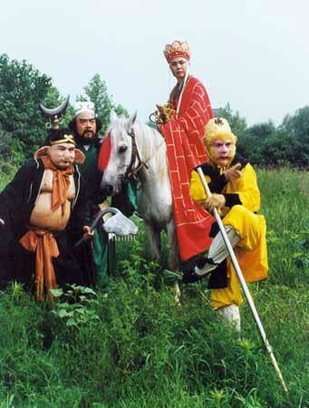
一、项目经理的挑选和项目团队的组建
最高领导
直接领导
取经团队
取经团队的直接领导是观音，予以唐僧保护和支持；最高领导是如来佛祖，他通过观音在背后遥控着这个取经团队。

Slide 25
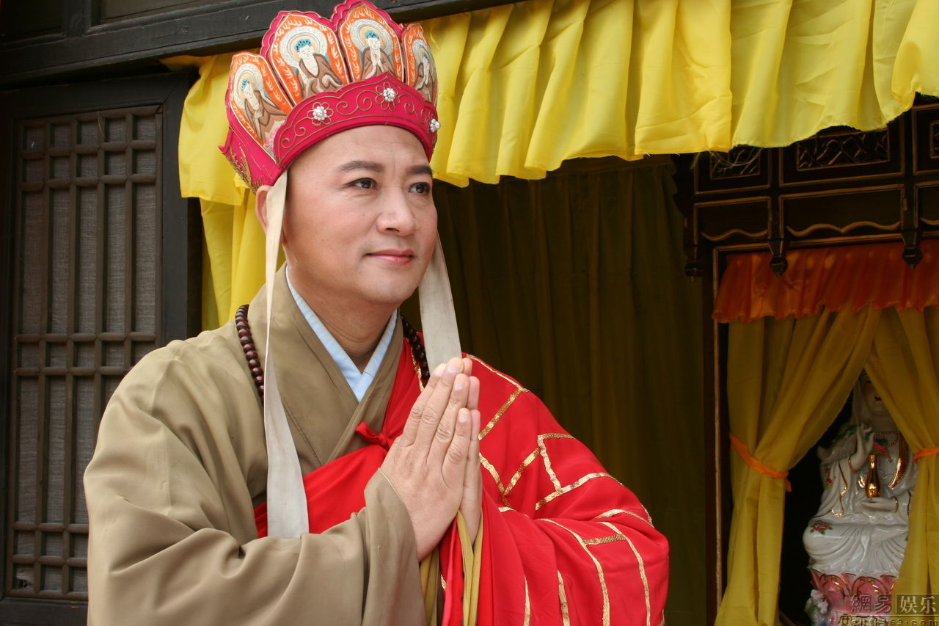
二、角色分配及职责
项目经理—唐僧，性格坚韧，极有原则性。在取经过程中，他能够抵御各种妖魔鬼怪的危逼利诱，不出卖团队的利益。尤其难能可贵的是，他能够在各种诱惑面前保持禅心，深受上级的赏识，同时也得到了以观音为首的各路神仙的信任与援助。

Slide 26
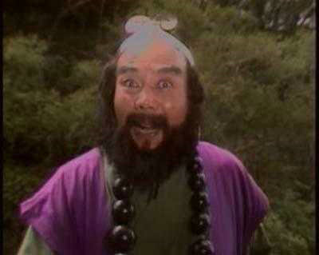
二、角色分配及职责
沙和尚没什么大的本事，在项目分工中承担了挑担、做饭这样的日常性工作。虽然他只是承担了最平常的的工作，却勤勤恳恳，任劳任怨。如果缺少了他，取经团队的日常工作就会受到很大的影响。

Slide 27
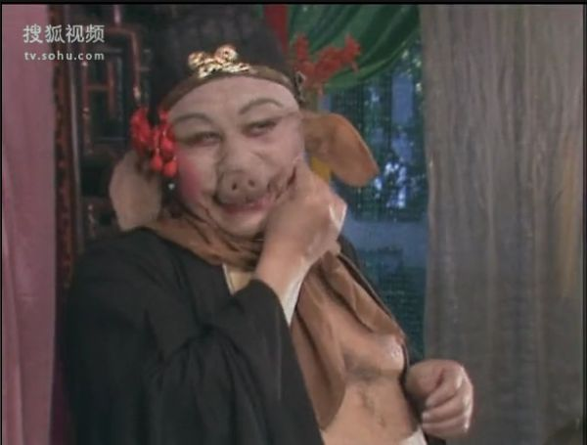
二、角色分配及职责
猪八戒完全是抱着投机的目的加入到取经团队中来的。他加入的目的很简单，就是为了将来能够取得一个较好的职位以便回家和高翠兰团聚。八戒本领不大，却好吃懒做，对工作能推就推，能躲就躲，一遇到困难就想着分行李、散伙。虽然如此，他却非常善于察言观色，知道如何拍唐僧的马屁，主动承担了为唐僧牵马这样与领导关系密切的工作，深得唐僧的喜爱。

Slide 28
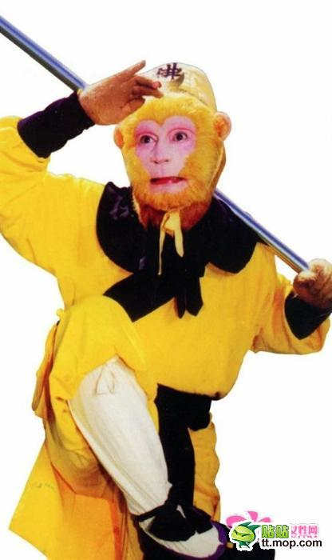
二、角色分配及职责
取经团队中最关键的人物是孙悟空。悟空性格刚烈，神通广大。斩妖除魔、开山辟路大多是他的任务。然而，虽然做了取经团队中最重要的工作，不过他却并不受唐僧的喜欢。

Slide 29

三、项目经理的能力
对孙悟空的有效管理
对项目的整体管理

Slide 30
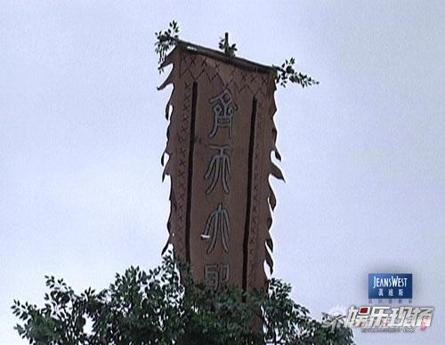
早在花果山时期悟空就占山为王，虽经太白金星等人多次说服教育，仍不思悔改。后被天庭招安。在天庭供职期间，消极散漫，藐视上级，多次寻衅滋事。最终在蟠桃大会上酒后闹事，造成了极为恶劣的影响。

Slide 31
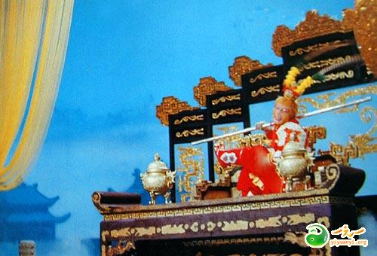
既有大闹天空这样几乎让每一个管理者都难以忍受的劣迹，在取经途中又老毛病再犯，不顾唐僧的劝阻，屡次出手伤人。唐僧曾几次想把扁走，却顾忌到他的在取经团队中举足轻重的作用，不敢轻易放走他。为了降服这样一个难以伺候的下属，取经团队的各级领导想尽了办法来整治他。

Slide 32
先是如来佛祖把他压在五指山下五百年，每天喝铜汁灌铁水；在他快要绝望的时候，又让唐僧救他于水火之中。果然悟空从五指山下出来以后心存感激。然而仅靠这点小恩小惠还是难以收买孙悟空的心，于是唐僧又许诺给他美好的职业规划，答应只要取经成功就可以转正，成为有固定收入的正牌神仙；针对取经途中孙悟空不听指挥、自作主张的工作作风，唐僧与观音菩萨一起制定了严厉的考评手段，迫使孙悟空戴上金箍儿，不听话就念咒儿咒他。就这样，软硬兼施，胡萝卜加大棒，终于达到了较好的管控的效果。

Slide 33
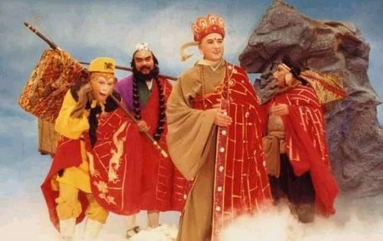
达成目标：取得真经

Slide 34
项目的三重限制
Quality&Quantity
质量&数量限制
核心利益 干系人
Resource
资源限制
Time
时间限制
做项目的过程中，要始终考虑提高成果的质量和数量，少用资源和时间。只有如此，才能降低成本，获得尽可能大的收益。

Slide 35

做项目的误区（一）
“三边行动”
不行啊，情况变化，我们的项目进程恐怕也要变动了！
边计划
边实施
边修改
坏了坏了，期限到了，忙不完了！
下一步该干什么?还没想好，正在作新计划呢。
造成“三边行动”的根本原因是在目标未清、职责未明的情况下就仓促开始往下做细节，结果常会因为在一些小事上扯皮导致项目被不断地延期。即时最后勉强完成了，也与最初的目标相去甚远。

Slide 36

做项目的误区（二）
“六拍运动”
看来这个项目真有的赚啊，赶紧上！
第一拍：拍脑门
经常有些领导有了做一个项目的想法后，不是组织相关人员严格论证是否可行，而是自己觉得可行就上马项目。
拍脑门作决策的做法，从一开始就为项目实施带来了很高的风险和不确定性，可以说也为项目的失败埋下了伏笔……

Slide 37

做项目的误区（二）
“六拍运动”
“好好干啊，我相信你们！”
第二拍：拍肩膀
领导拍完脑袋后，为了鼓舞士气，调动项目组成员的积极性，大多会采取一些激励手段，例如——拍肩膀。
但事实证明，错误的激励往往比没有激励带来的后果还要糟糕！

Slide 38

做项目的误区（二）
“六拍运动”
第三拍：拍胸脯
受到领导激励的项目组成员为了让领导放心，也会有所表示——拍胸脯，而且往往还会说出一句话：
“老板，放心吧，包在我身上！”
盲目的乐观与热情只会让前进方向与最初的目标越偏越远

Slide 39
做项目的误区（二）
“六拍运动”
第四拍：拍桌子
项目进行一段时间后，领导忽然发现项目进展情况与自己的预期相去甚远，于是大发雷霆，爆发了“四拍运动”——拍着桌子
训斥项目组成员。
BOSS：“你们都在搞什
么？这么长时间了，
花了这么多钱，项目
才刚刚进展到这里，
还有这么多问题！回
去好好检讨，不能按
期完成项目，工资奖
金都别想了！！！”
项目组成员：“！◎＃￥％※×……”
出现问题后不妨冷静思考、想办法积极解决。如果只是发泄怒火和不满，结果恐怕会让事情越来越糟。

Slide 40

做项目的误区（二）
“六拍运动”
第五拍：拍屁股
项目组成员受到老板的严厉批评后，不少人往往会“拍屁股”。表现有二：一种是“明拍”，不干了，直接走人；另一种是“暗拍”，再也没有热情，消极怠工，这种人留在项目组中对项目毫无益处，反而会打击努力工作者的积极性。
“当初不论证清楚，现在项目做不下去了，就知道训我？我还不干了呢！走人！”

Slide 41
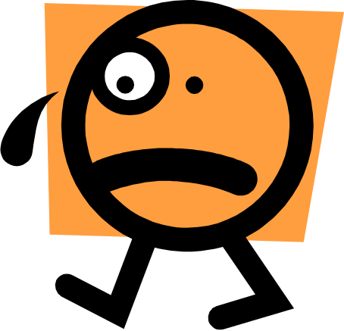
做项目的误区（二）
“六拍运动”
“唉，早知如此，当初就应该……，……，……，……，……，”
第六拍：拍大腿
五拍之后的项目结果必然令所有人大失所望。这个时候，从决策层到项目经理再到项目组成员，大家都痛心不已，却又无可奈何。
在一个项目中即使“六拍”都出现了也不是最可怕的，最可怕的就是拍完了却不吸取教训，在随后的项目中依然延续“六拍运动”……

Slide 42

反 思
无论是在工作中还是在日常生活中，我们都经常会遇到“三边行动”和“六拍运动”的场景。为什么这样的情形会经常发生呢？我们应当从中吸取什么教训呢？

Slide 43


决策层和项目经理的职责一
明确目标
汉语中有两个词在外语中很难找到对应的词汇：
“大伙儿看到了吗？那就是我们的目标！”
揣摩
领会
没有方向或目标不明确的时候，项目小组的成员就会无所适从，忙做一团却毫无进展。因此，首先必须让小组成员明确目标。

Slide 44

决策层和项目经理的职责二
提供资源
明确方向后，决策层和项目经理应当提供必须的资源以供项目组成员开展项目。
切记：不要事必躬亲，
不要把本该项目小组成员做的事情全部揽在自己身上
“我们的目标是A, 我可以为你提供这些资源：X,Y,Z,……。好好干吧，有什么问题可以随时向我反馈，但我要看到你在这个过程中的作用。”

Slide 45

决策层和项目经理的职责三
“大伙前期干得很好！但其中还存在这些问题……，咱们在随后的工作中一定要加以改正啊！”
监督落实
只依靠充分授权来让项目组多快好省的干活，还是远远不够的。
必须定期监督检查项目进展情况，对不合标准的地方马上纠正

Slide 46
问 题
有时候你是不是觉得凭借自己的直觉和积累的管理知识，就可以把事情办好？
有时候你是不是觉得自己解决问题的办法已经很科学、很有效率了？
那好，我们做个测试如何？

Slide 47
你的解决方案有多好？
练习：月亮王
1、你是路易10世的俘虏。他要给自己的城堡增加三个新地牢，让你做一个规划。干得好就释放，干不好就终生监禁。
2、小地牢很难设计，要12周，但容易建成，1周即可；中地牢设计要5周，施工要6周；大地牢设计只要1周，但建造要用9周。
3、你有一个设计师和一个建筑师，设计师不会建造而建筑师不会设计。
4、要建好这三个地牢，你规划的工期是几周？

Slide 48
Q、R、T分析
质量或数量
Q：三个地牢
（最不灵活因素）
资源
时间
R：一个设计师、 一个建筑师
（人员固定，但在开展具体工作的顺序上有变动余地，较不灵活因素）
T：时间最短
（依你的设计而定，灵活因素）

Slide 49
规划时不同的思路
设计建造地牢
思路一
设计建造小地牢
设计建造中地牢
设计建造大地牢
设计
建造
设计
建造
设计
建造
设计建造地牢
思路二
设计
建造
小地牢
中地牢
大地牢
小地牢
中地牢
大地牢

Slide 50
理性的选择
思路一的缺点：
从一开始就关注单个产品这样的细节。容易造成只见树木，不见森林
思路二的关键：
建造可以根据设计的整体安排进行调整。要取得最佳效果必须安排好工作的起点与排序

Slide 51
思路二指导下的工作安排
1、先设计小地牢
2、先设计中地牢
3、先设计大地牢
☹
最后工期太长
☹
☺

Slide 52
可行方案甘特图
任务
设计大地牢
设计中地牢
设计小地牢
建造大地牢
建造中地牢
建造小地牢
1 2 3 4 5 6 7 8 9 10111213141516 1718192021222324 周
尽可能让某一地牢的建造在其它地牢设计的过程中进行，以达到节省时间的目的

Slide 53
情境转换
先不说明你刚才规划的方案是否最优，我们转换一下情境思考一个更实际的例子：
假设你刚买了一套三居室的房子
现在要装修这三间房，施工队吃住在你家。装修标准还是多快好省（暂不考虑厅、厨、卫）
你的装修进程规划还是和刚才设计、建造地牢的方案一样吗？

Slide 54
装修的Q、R、T分析
Q：三房
（最不灵活因素）
R：设计图、施工队、工钱、工料
（较不灵活因素）
T：时间最短
（灵活因素）

Slide 55
思 路
三房装修
设计
施工
主卧
客卧
婴儿房
主卧
客卧
婴儿房

Slide 56
方案是这样的
吗？
任务
设计主卧
这两周怎么办？施工队吃住在你家，用你的水电煤气，不干活还要白拿工钱啊！
设计客卧
设计婴儿卧
施工主卧
施工客卧
施工婴儿卧
1 2 3 4 5 6 7 8 9 10111213141516 1718192021222324 周
别急着往下看，你先想想有什么好办法吗？

Slide 57
参考解决办法
1、让设计师加班，提前两周完成设计，以保证不耽误施工队连续作业（注意支付加班费的合理性问题）
2、让施工队晚两周进驻你家开始干活
3、人性化方案：让施工队晚一周零四天进驻你家，留出一天以供他们放松休息
在你如此人性化的管理下，说不定你这三房的装修质量会有意想不到的提高哦！

Slide 58
真的很遗憾
设计建造地牢的任务中，按照你的规划，虽然工期是最短的，但有两周建筑师没有活干，成天睡觉或出去游玩。不巧的是国王就在这两周里的某一天来视察了，发现建筑师在睡大觉，认为你的方案工期虽短，但让他多浪费了粮食和工钱，不是最佳方案。所以他下令：
判你终生监禁！

Slide 59
我们该怎么办？
更好的、更科学的方法层出不穷，不要过于相信和满足于自己既往的经验
比竞争对手学得快、用得好——这是我们保持竞争优势的唯一途径
好好学习，天天向上
这是最难做到的，你觉得呢？

Slide 60
感谢大家的聆听！
End…

